Slide 1
2024年应届生基础培训汇报
汇报人：温瑞

Slide 2
自我介绍
学习内容与成果
未来规划

Slide 3
1
自我介绍

Slide 4


一、自我介绍
专业: 软件工程
毕业时间: 2024 年 6 月
基本信息
前端开发:
中后台系统
小程序
企业官网
…
实习经历

Slide 5
2
学习内容与成果

Slide 6
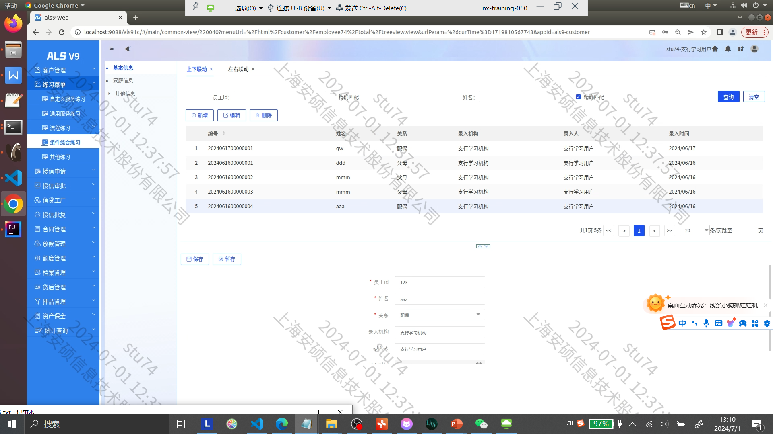
2.1 学习内容及成果
1.基础的列表、表单页面与相关的后端接口开发。
2.页面布局组件以及页面间联动。

Slide 7
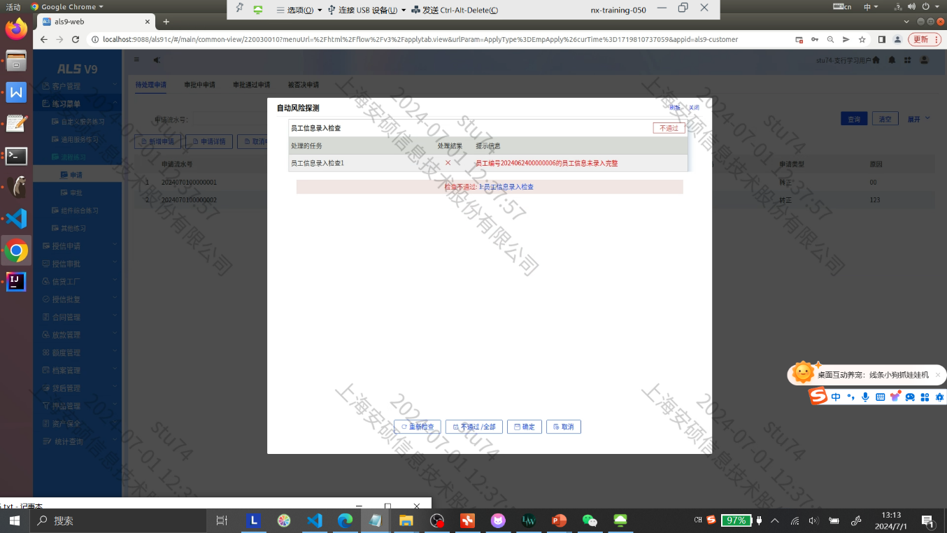
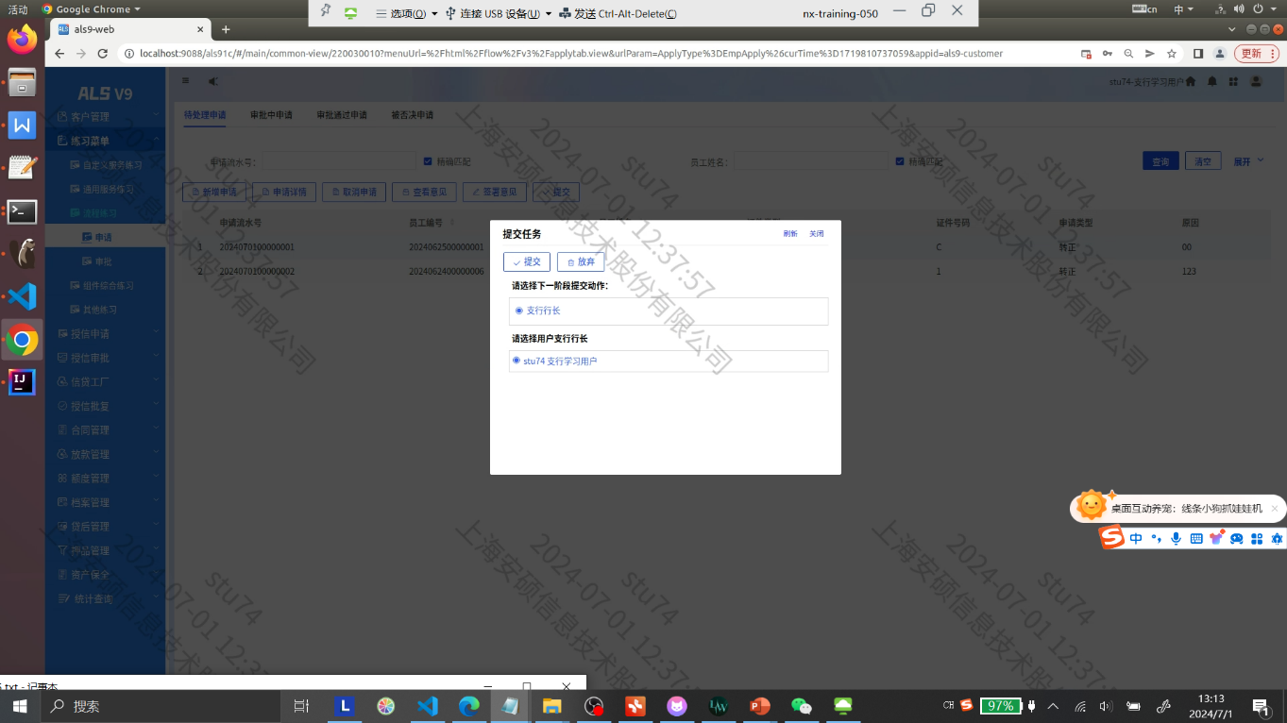
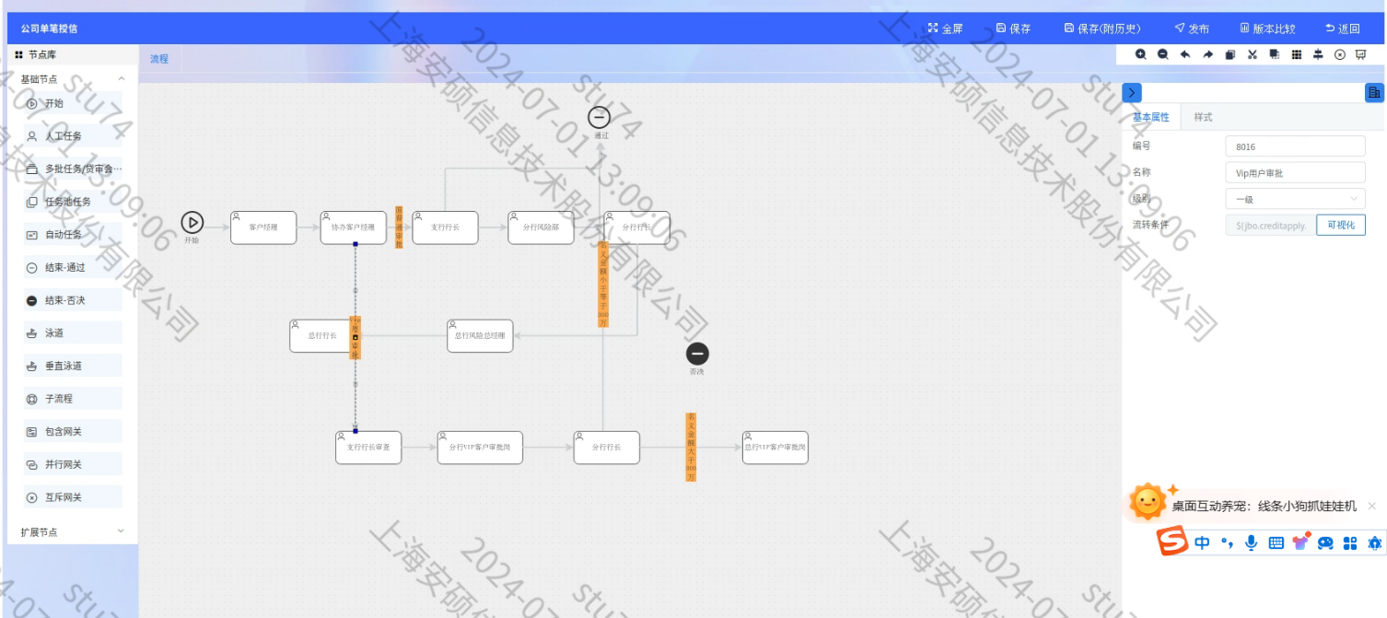
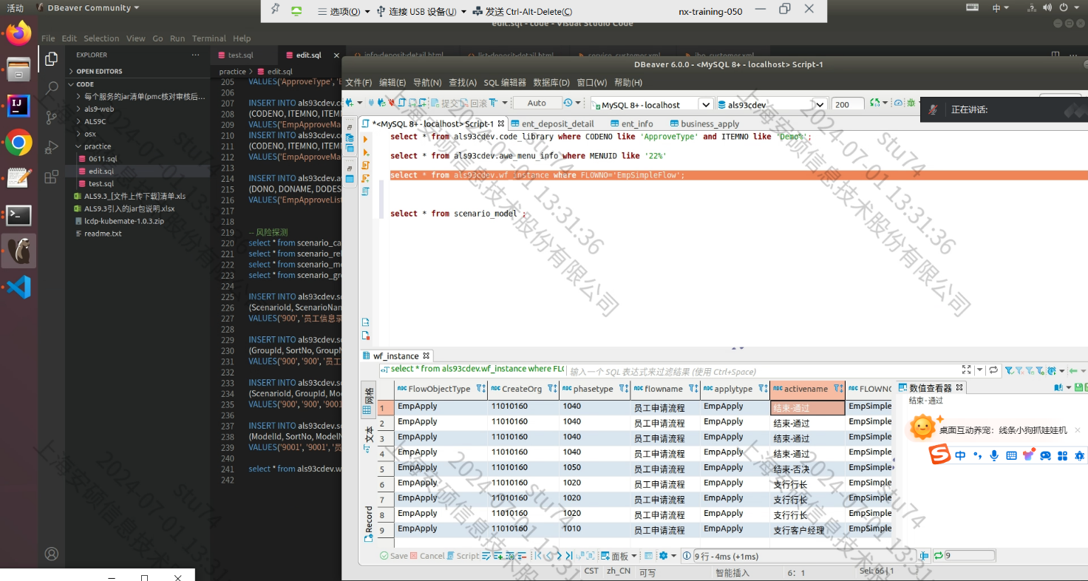
2.1 学习内容及成果
简单流程、风险探测的开发

Slide 8
2.2 学习过程思考
模仿
思考
跟练
阅读练习需求，在系统中中找删改以尝试满足需相似功能块后进行复制求。
完成几个练习开发后，再次阅读文档资料等，尝试理解系统里的一些规范与设计
初识系统，了解系统与产品功能，跟随老师操作

Slide 9
2.2 学习过程思考
一般的前后端分离的开发模式：
需求分析、确认
前端开发，mock 数据
前后端确定接口，
设计与前端确认UI
联调->测试->上线…
后端开发，自测

Slide 10


2.2 学习过程思考
前端页面 => 前端的业务页面是一个个独立的 html 的模板，主要可能有业务数据和布局两类。form 和 list 是业务数据常用的模板，他们通常需要在数据库里表定义页面资源和数据展示相关条目。获取数据和后端的 osf.xml 也就是接口文档的数据对应。基本上是配置化的，而前端的项目启动，启动的应该主要是纯静态资源和部分特别的页面，这种方式开发前端只处理数据展示与简单交互，主要业务代码全都在后端项目中。
接口文档 => osf.xml 这个文件定义，浏览器中也能查看测试接口。这个接口文档和前端请求，后端 controller 里的方法都有对应，并且前端似乎都是直接根据这个文档这层服务去进行请求，自定义服务中，需要文档控制数据查询安全。后端的通用服务的增删改查导出等等直接根据数据表 do_catalog 生成一套服务，主要有 list 和 info 两种，当然也包括这些服务的接口文档，也能在浏览器路径查看、测试。

Slide 11


2.2 学习过程思考
后端服务 => 常规的三层调用，controller -> service -> dao/bos，然后是数据库操作，拼 sql。被叫做自定义服务。还有一些事是通用服务的 handler 和流程的里程碑、风险探测开发时的一些执行类的方法。它们应该是写了然后通过配置数据库，交给框架去调用的。好处是流程相关的开发画着图就基本能一下全看到，但一开始不清楚的时候调试挺废功夫的。
连接层&数据库层 => jbo.xml 和数据库表对应。还有上面的 do_catalog 表想要自动生成增删改查的服务和接口文档就要绑一下这个文件的位置。jbo ，java business object... business 是公司根据业务进行的封装，应该就是它做的一堆格式和数据处理方法。

Slide 12
2.3 总结&培训收获
培训收获
(1)熟悉了公司信贷系统的基本功能及开发模式，使用系统工具，加速开发，减少手动编写代码的工作量。
(2)重新复习了Java 和 SQL 的一些知识。
(3)对信贷业务的一般流程，关注点，和一些基本概念有了了解，包括客户申请、风险评估、层层审批和放款等环节。
......

Slide 13
3
未来规划

Slide 14
3.1 未来规划
短期规划&目标
(2)项目实践：
1.进一步熟悉掌握公司开发规范与工具，熟悉公司业务。
2.参与公司项目，从一些小型功能模块，逐步扩展到更复杂的任务，积累实际开发经验。
(1)技术深入：
1.继续深入学习前端相关的技术，更好的掌握现代前端技术。
2.同时对后端开发技术继续学习，能够进行一般的后端服务开发。
(3)团队合作：
1.积极参与团队讨论，分享见解和经验。
2.学习如何与设计师、后端开发人员和产品经理协作。
(4)其他
1.阅读技术博客、书籍和教程。
2.参加与其他开发者交流。

Slide 15
3.1 未来规划
长期规划&期望
(1)良好沟通能力和编码习惯、良好的团队协作能力;
(2)熟悉软件工程、编程规范、有过程控制意识; (3)Java 的基础语法，编程范式，常用设计模式等; 数据库原理，复杂 SQL; 容器、微服务、DevOps相关概念; 消息、缓存等中间件……
长期方向
.......

Slide 16
感谢观看

